Slide 1
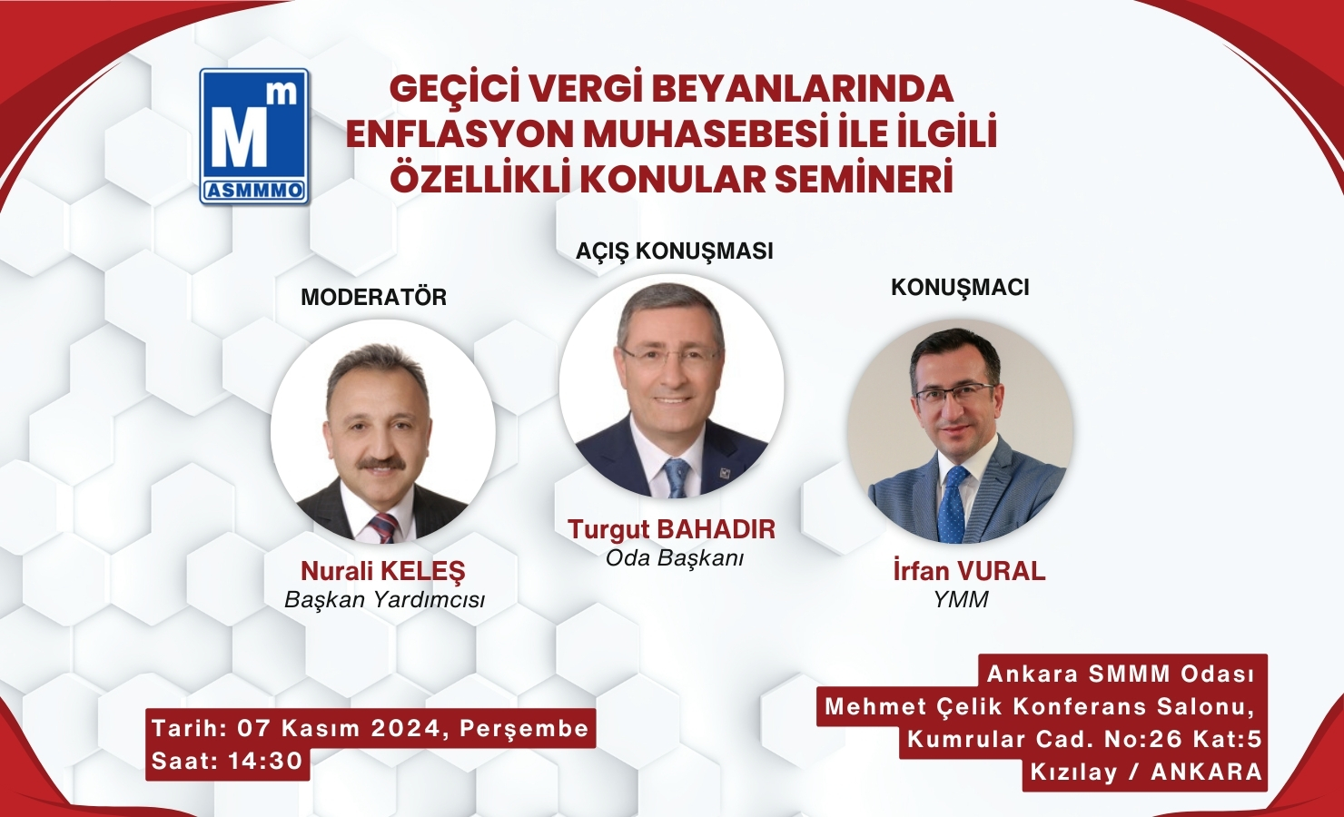

Slide 2
VUK mk. md. 298/A - geçici md. 33
555 nolu VUK Genel Tebliği (30.12.2023)
165 nolu VUK Sirküleri (20/02/2024)
563 nolu VUK Genel Tebliği (31/08/2024)
176 nolu VUK Sirküleri (01/11/2024)

Slide 3
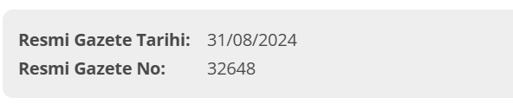

563 nolu VUK Genel Tebliği:
2024 hesap döneminin ikinci ve üçüncü geçici vergi dönemlerinde … 31/12/2023 tarihli gelir tablosundaki brüt satışlar toplamı 50.000.000 TL’nin altında olanların enflasyon düzeltmesi yapmaması uygun bulunmuştur. …
Öte yandan 31/12/2023 tarihli gelir tablosundaki brüt satışlar toplamı 50.000.000 TL ve üzerinde olan mükellefler, 2024 hesap döneminin ikinci ve üçüncü geçici vergi dönemlerinde enflasyon düzeltmesi yapmaya devam edeceklerdir.

Slide 4
563 nolu VUK Genel Tebliği:
Tebliğin yayımı tarihi itibarıyla 2024 hesap dönemi ikinci geçici vergi dönemine ilişkin beyannamelerini veren mükelleflerin durumu
MADDE 4- (1) 3 üncü madde kapsamında enflasyon düzeltmesi yapmaması uygun bulunmakla birlikte, 2024 hesap döneminin ikinci geçici vergi dönemindeki mali tablolarını 213 sayılı Kanunun mükerrer 298 inci maddesi kapsamında enflasyon düzeltmesine tabi tutan ve enflasyon düzeltmesi sonrası oluşan kar veya zararlarını yasal defterlere kaydetmek suretiyle bu döneme ilişkin geçici vergi beyannamelerini Tebliğin yayımı tarihi itibarıyla vermiş olan mükelleflerin, söz konusu döneme ilişkin yasal kayıtlarını düzeltmelerine gerek bulunmamaktadır.
(2) Bu durumdaki mükellefler, enflasyon düzeltmesinden kaynaklı kar veya zarar kayıtları ile enflasyon düzeltmesi yapılmamasına göre oluşan kar/zarar farkını, 2024 hesap dönemi ikinci geçici vergi dönemine ilişkin beyannamelerinde duruma göre "Kanunen Kabul Edilmeyen Giderler" veya "Zarar Olsa Dahi İndirilecek İstisna ve İndirimler Bölümünün Diğer İndirimler" kısmında göstermek suretiyle beyan edeceklerdir.
(3) Bu madde kapsamındaki mükelleflerin, ikinci geçici vergi dönemine ilişkin beyannamelerini, ikinci fıkrada belirtilen esaslar dahilinde, enflasyon düzeltmesi öncesi oluşan kar veya zarara göre geçici vergi matrahlarını düzelterek vermeleri gerekmektedir. Düzeltme işlemlerinin beyanname verme süresi içinde yapılması durumunda herhangi bir vergi cezası veya gecikme faizi ödenmeyeceği tabiidir.

Slide 5
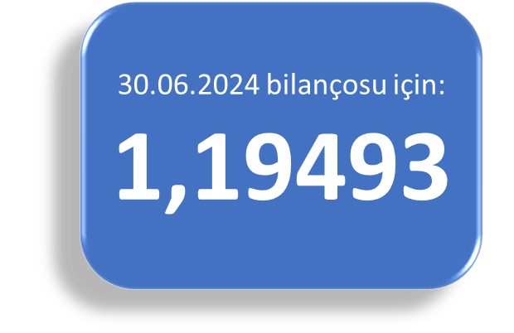
TAŞIMA KATSAYISI / DÜZELTME KATSAYISI
31.12.2023
30.06.2024
30.09.2024
31.12.2024
30.09.2024 bilançosu için:
1,05069

Slide 6
2024 DÜZELTMESİNDE
TAŞIMA KATSAYISI
Düzeltme işlemine tabi tutulacak bilançoda yer alan iktisadi kıymetlerden bazılarının düzeltmeye esas tarihleri, düzeltme yapılmış bir tarihten öncesine gidebilir. Bu takdirde bu tür iktisadi kıymetler için yeniden düzeltmeye esas tarihe kadar inerek, uygun düzeltme katsayısını bulmaya gerek yoktur; düzeltme yapılan en son bilançoda, bu iktisadi kıymete ait değerlerin uygun bir katsayı ile çarpılması düzeltme işlemi için yeterlidir.
Bu kapsamda, bilançodaki parasal ve parasal olmayan tutarların, taşıma katsayısı kullanılarak ilgili dönemin sonundaki yeni değerlerinin hesaplanmasına "taşıma" denilir ve hesaplama işlemi "taşıma katsayısı" kullanılarak yapılır.
Taşıma katsayısı, mali tablonun ait olduğu aya ilişkin fiyat endeksinin, bir önceki dönemin sonundaki (yıl içinde işe başlayanlarda işe başlanılan aya ilişkin) fiyat endeksine (Yİ-ÜFE) bölünmesiyle elde edilen katsayıdır.
Parasal kıymetler için taşıma katsayısı bir olarak uygulanır.
30.06.2024 bilançosu için:
1,19493

Slide 7
DÜZELTME KATSAYISI
Düzeltme işlemine tabi tutulacak bilançoda yer alan parasal olmayan kıymetlerden bazılarının düzeltmeye esas tarihleri, düzeltme yapılmış bir tarihten sonrasına gidebilir.
Bu takdirde bu tür iktisadi kıymetler için düzeltmeye esas tarihe kadar inmek, uygun düzeltme katsayısını bulmak ve düzeltmeye esas tutar ile düzeltme katsayısını çarparak düzeltme işlemini gerçekleştirmek gerekecektir.

Slide 8

2024 Enflasyon düzeltmesi adımları:
Geçici vergi dönem sonu işlemlerinin yapılması.
Bilançodaki parasal olmayan kıymetlerin tespit edilmesi.
Tespit edilen parasal olmayan kıymetlerin düzeltmeye esas tutarlarının belirlenmesi.
Düzeltmeye esas tarihlerin ve düzeltme/taşıma katsayılarının belirlenmesi.
Düzeltilmiş tutarların hesaplanması ve enflasyon farklarının kayıtlara alınması.
Parasal olmayan kıymetlerin düzeltilmiş değerleriyle, parasal kıymetlerin ise düzeltmeye tabi tutulmaksızın mali tabloda gösterilmesi.
Dönem kar/zararının ve kurumlar vergisi matrahının tespit edilerek vergi karşılığı ayrılması.

Slide 9
HESAPLARIN DÜZELTİLMESİNDE ÖZELLİKLİ KONULAR
150
151
152
153
157
159
259
340
440
180
280
380
480
240
242
245
250
251
252
253
254
255
256
258
260
…
257
268
500
501
502
503
520
521
540
541
542
570
580

Slide 10

150, 151, 152, 153, 157 KODLU HESAPLAR
Önceki dönem düzeltme farklarının durumu?
Dönem içerisinde satılan stokların durumu?
Dönem sonu düzeltme öncesi stok tutarının tespiti?
İmalat işletmelerinde stok maliyetine aktarılması gereken amortismanların durumu?
Toplulaştırılmış düzeltme katsayıları?
…?

Slide 11
Stoklar için toplulaştırılmış yöntemlere göre düzeltme katsayısı
Basit ortalama yöntemi
Hareketli ağırlıklı ortalama yöntemi

Slide 12
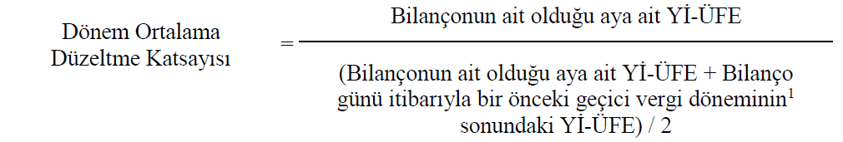
“Basit Ortalama Yöntemi”
Mali tabloların ait olduğu aya ilişkin fiyat endeksinin, bu endeks ile bir önceki geçici vergi döneminin sonundaki fiyat endeksi toplamının ikiye bölünmesi sonucu bulunan endekse bölünmesiyle elde edilen katsayı olarak hesaplanır. (555 nolu Tebliğ)
2024/2G
1,03421
2024/3G
1,02472
Bu bakımdan, stokların düzeltilmesinde kullanılabilecek basit ortalama yöntemindeki katsayıların doğru hesaplanabilmesi için söz konusu formülde enflasyon düzeltmesinin uygulanmadığı geçici vergi dönem sonundaki fiyat endeksi (Yİ-ÜFE) yerine, enflasyon düzeltmesinin uygulandığı en son geçici vergi dönemi ya da hesap dönemi sonundaki fiyat endeksinin (Yİ-ÜFE) dikkate alınması gerekmektedir. (176 nolu Sirküler)
2024/2G
1,0888

Slide 13
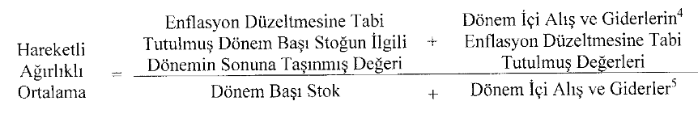
“Hareketli ağırlıklı ortalama yöntemi”

Slide 14
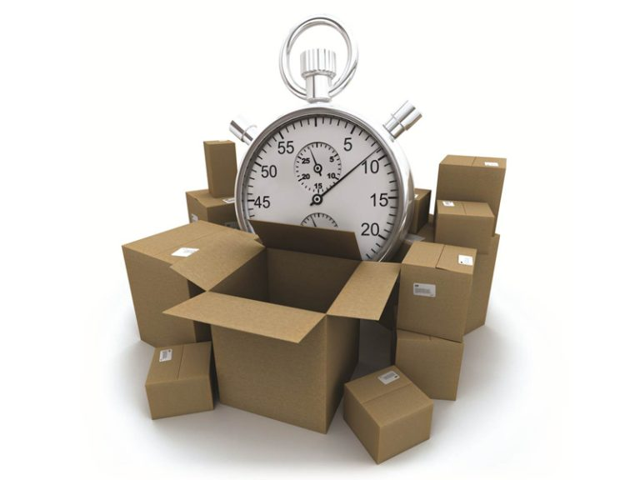
159, 259 / 340, 440 KODLU HESAPLAR
Döviz cinsinden iştiraklerin durumu?
Önceki döneme ait düzeltme farkları?
Kapanan siparişlere ait bakiye farklar?
Alınan avanslara ait düzeltme farkları bakiyesinin kapatılması sırasında vergiden istisna gelir?
…?

Slide 15

180, 280 / 380, 480 KODLU HESAPLAR
Önceki döneme ait düzeltme farkları?
KKEG veya istisna olma durumu söz konusu mu?
Döneme ait 180 hesapların hangi aşamada gider hesaplarına aktarılması gerektiği?
…?

Slide 16

240, 242, 245 KODLU HESAPLAR
Hangi durumlarda düzeltmeye tabi tutulacağı?
Zararına satış söz konusuysa?
…?

Slide 17

250, 251, 252, 253, 254, 255, 256, 258, 260 …
KODLU HESAPLAR

Slide 18
REEL OLMAYAN FİNANSMAN MALİYETİ (ROFM)
Reel olmayan finansman maliyeti; her türlü borçlanmada, borç tutarlarına (yabancı para üzerinden borçlanmalarda borcun alındığı tarihteki Türk Lirası karşılıklarına), borcun kullanıldığı döneme ait TEFE artış oranının uygulanması suretiyle hesaplanan tutarı ifade etmektedir.
2023 hesap dönemi sonuna ait bilanço üzerinde yapılacak düzeltme işleminde; bilançoda yer alan bazı parasal olmayan varlıkların içerisinde bulunan reel olmayan finansman maliyetlerinin, ilgili varlığın maliyet veya alış bedelinden düşülmesi sonucu bulunacak tutar düzeltmeye esas alınacaktır.

Slide 19

Reel olmayan finansman maliyeti ihtiva edebilecek parasal olmayan varlıklar
Stoklar,
Maddi duran varlıklar,
Mali duran varlıklar,
Özel tükenmeye tabi varlıklar.

Slide 20

258. Yapılmakta Olan Yatırımlar Hesabının düzeltme Karşısındaki Durumu?
7529 sayılı Kanun ile yapılan değişiklik.
10. Bu Kanun kapsamındaki muhasebe standartları uyarınca yapılmakta olan yatırımlar hesabında takip edilen tutarların enflasyon düzeltmesine tabi tutulması sonucunda oluşan ve bu hesabın alt hesabında izlenen düzeltme farkları, bilançonun pasifinde özel bir fon hesabında gösterilir ve dönem kazancının tespitinde dikkate alınmaz.
Özel fon hesabında bulunan bu tutarlar, yatırımın tamamlanarak ilgili iktisadi kıymetin aktifleştirilmesi gereken dönem ile bu dönemi takip eden dört hesap dönemi içerisinde eşit taksitler halinde dönem kazancının tespitinde dikkate alınır.
Bu bent uyarınca özel fon hesabında izlenen ve dönem kazancının tespitinde dikkate alınmayan tutarlar, her yıl bir önceki yıla ilişkin olarak bu Kanun uyarınca belirlenen yeniden değerleme oranında artırılır. Bu hesaplarda izlenen tutarlara ayrıca enflasyon düzeltmesi uygulanmaz.
Yatırım döneminde veya iktisadi kıymetin aktifleştirilmesinden sonra işin bırakılması veya özel fon hesabında izlenen söz konusu tutarların bir kısmının veya tamamının başka bir hesaba nakledilmesi ya da işletmeden çekilmesi hallerinde, bu bent uyarınca dönem kazancında dikkate alınmayan tutarlar; işin bırakıldığı veya özel fon hesabının kısmen veya tamamen bu bent hükümlerine aykırı şekilde kullanıldığı dönemin kurum kazancının tespitinde dikkate alınır.”

Slide 21

257, 268 KODLU HESAPLAR
Düzeltmede hangi katsayının dikkate alınacağı?
Dönem içerisinde ayrılan amortismanların durumu?
Dönem amortismanının hesaplanması için öncelikle düzeltme yapılması gerekip gerekmediği?
…?

Slide 22
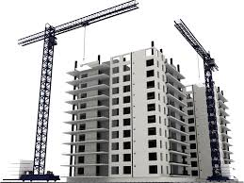
170, 178, 350, 358 KODLU HESAPLAR
Düzeltme farklarının kaydedileceği hesaplar?
178 ve 358 hesapların düzeltmeye tabi olup olmadığı?
…?

Slide 23

ÖZ SERMAYE KALEMLERİNDE ENFLASYON DÜZELTMESİ

Slide 24
DÜZELTMEYE TABİ TUTULACAK OLAN ÖZ SERMAYE KALEMLERİ
500
521
549*
502 / 503
525
570 / 580
520
540 / 541 / 542

Slide 25

Enflasyon düzeltmesi sonrası Ar-Ge ve tasarım harcamalarının düzeltme farklarının Ar-Ge ve tasarım indirimine konu edilip edilmeyeceği ?

Slide 26

İndirimli kurumlar vergisi uygulaması kapsamında enflasyon düzeltmesi sonrası bilançonun aktifinde izlenen harcamalara ilişkin düzeltme farklarının yatırıma katkı tutarının hesabında dikkate alınıp alınmayacağı ?

Slide 27

Enflasyon düzeltmesi sonrası oluşan kar veya zararların istisna kazançlar karşısındaki durumu ?

Slide 28

Münhasıran ihracat faaliyetiyle iştigal eden kurumlar ile sanayi sicil belgesini haiz olup münhasıran üretim faaliyetiyle iştigal eden kurumlarda enflasyon düzeltmesi sonrası kurumlar vergisi oranının tespiti ?

Slide 29



Teşekkürler
İrfan VURAL
Yeminli Mali Müşavir
irfan.vural@bakis.com.tr
irfan.vural

